Slide 1
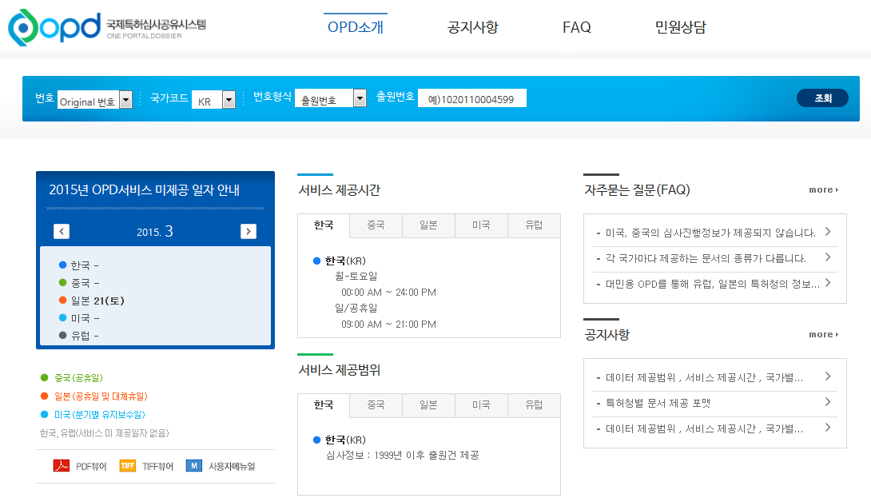

OPD 메인 화면
1
▣ 조회요령
① 출원번호 입력 후 조회 버튼 클릭 → ② 우리나라 · 중국 · 유럽 · 일본의 심사진행정보 확인 → ③ 문서 선택 후 다운로드

Slide 2
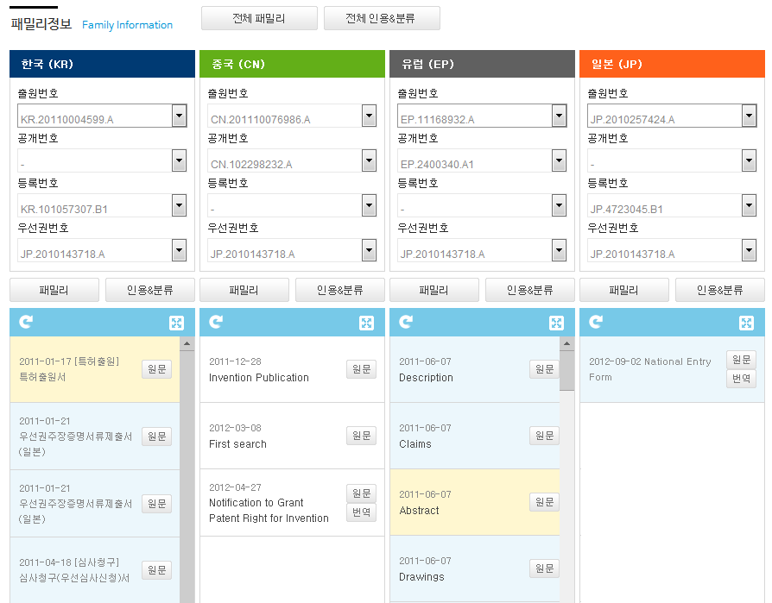
OPD 심사진행정보 조회 화면
2
3
▣ 조회요령
① 출원번호 입력 후 조회 버튼 클릭 → ② 우리나라 · 중국 · 유럽 · 일본의 심사진행정보 확인 → ③ 문서 선택 후 다운로드

